Slide 1


Funktionel Programmering
Et Funktionelt paradigme

Slide 2
Det skal vi igennem:
Intro
Array vs linkedlist
Hvad er recursion
Hvad er high order function
Hvad er mapping
Præsentation af lisp
Hvad er flattening en liste
Hvorfor er lisp godt at kunne
Lisp kode fra opgaven
Perspektivering Basic 1/3
Perspektivering Basic 2/3
Perspektivering Basic 3/3
Afslutning

Slide 3
Intro
Funktionel programmering er pure . Det er funktioner der tager et input og returnere et output.
Funktioner har disse egenskaber: De har ingen side effects Kan løbe parallelt uden race condition
De kan ikke stå alene som en applikation.
Samme input giver altid samme resultater: De er meget testbare.
De er aldrig void:
Der er altid et output.

Slide 4
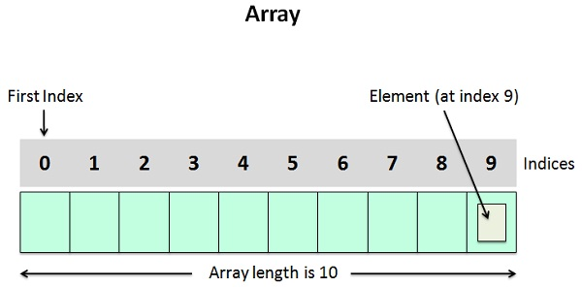
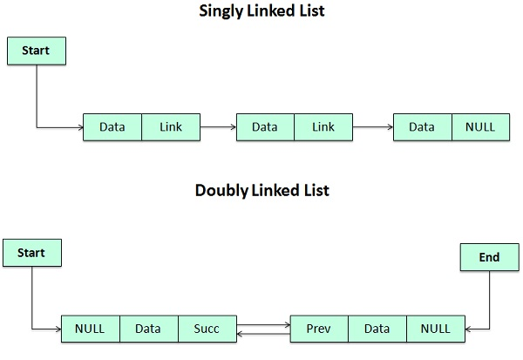
Array vs linkedlist
Basic:
Array: Array er en samling af elementer med samme datatype.
Linkedlist: Tilknyttet liste er en ordnet samling af elementer, der er forbundet med links / pointers.
Size:
Array: Angivet under erklæring.
Linkedlist: Ingen grund til at angive; vokser og skrumper under udførelsen.
Storage Allocation:
Array: Element placering er allokeret under kompileringstid.
Linkedlist: Element placering er tildelt under kørslen.
Order of the elements:
Array: Opbevares efter hinanden.
Linkedlist: Gemt tilfældigt.
Accessing the element:
Array: Direkte eller tilfældigt adgang, dvs. Angiv array indekset.
Linkedlist: Sekventielt adgang, dvs. fra den første node i listen af markøren.
Insertion and deletion of element:
Array: Langsomt relativt som forskydning er påkrævet.
Linkedlist: Nemmere, hurtig og effektiv.
Searching:
Array: Binær søgning og lineær søgning.
Linkedlist: Lineær søgning.
Memory required:
Array: mindre
Linkedlist: mere
Memory Utilization:
Array: Ineffektiv
Linkedlist: Effektiv

Slide 5
Hvad er recursion
Rekursion er at, en funktion kalder sig selv i funktionens kode. Nogle funktionelle programmeringssprog definerer ikke nogen looping konstruktioner, men er udelukkende afhængige af rekursion til at gentage koden.
Factoriel:
public void fact ( int n) {
if (n == 0) return 1;
return n* fact (n - 1); }
fact(5): 5*fact(4):
5*4*fact(3)
5*4*3*fact(2)
5*4*3*2*fact(1)
5*4*3*2*1*fact(0)
5*4*3*2*1*1
5*4*3*2*1
5*4*3*2
5*4*6
5*24
120

Slide 6
Hvad er high order function
Det er når en funktion enten tager en funktion som parameter eller returnere en funktion som resultat.
Et eksempel på en higher-order-function er en Map() function, den tager en funktion som parameter og køre den funktion på hvert element i et array.
Eksempel i Lisp:
(defun myMap (f lst)
(if(equal (car lst)nil) lst
(cons (funcall f(car lst))
(myMap f (cdr lst)))))
(write(myMap (lambda (a) (+ a 2)) (list 3 5 7 9)))
LISP returnere: (5 7 9 11)

Slide 7
Hvad er mapping
Mapping er en high order funktion som man kalder på hvert element af en liste og den returnere en liste af samme antal elementer.
I React med arrow notation, f.eks. kan mapping se sådan ud:
myArray = [1,2,3,4]; myArray.map(element => { return element + 1; });
Resultat:
// [2,3,4,5]

Slide 8
Præsentation af lisp
LISP står for “List Processor”, LISP er et programmeringssprog, der er designet til manipulation af data strenge.
LISP er opbygget med parenteser og præfiks notation.
(+ 7 9 11)
LISP returnere: 27
(length "Lisp")
LISP returnere: 4
append: It merges two or more list into one.
last: It takes a list and returns a list containing the last element.
member: It takes two arguments of which the second must be a list, if the first argument is a member of the second argument, and then it returns the remainder of the list beginning with the first argument.
reverse: It takes a list and returns a list with the top elements in reverse order.
funcall: For at undgå at forvirre dem med normale funktioner, bruger vi funcall når der bruges lambda.
Lambda’er er defineret som (lambda (arguments) body) (lambda (a) (+ a 2))
(funcall (lambda a (+ a 2)) 5)
car: It takes a list as argument, and returns its first element.
cdr: It takes a list as argument, and returns a list without the first element.
cons: It takes two arguments, an element and a list and returns a list with the element inserted at the first place.
list: It takes any number of arguments and returns a list with the arguments as member elements of the list.

Slide 9
Hvad er flattening en liste
Flattening er en process med at konvertere flere lister og gemme i en enkelt liste, der indeholder alle de elementer i de lister, du havde før.
Konceptuelt eksempel for flattening:
[[[a, b], [c, d]], [[e, f], [g, h]]]
Kan blive flattend til:
[[a, b, c, d], [e, f, g, h]]
Også:
[a, b, c, d, e, f, g, h]
Kodeeksempel i Lisp for flattening:
lst = [ [1] , [4] ] ;; [2] [5] ;; [3] [6] ;; ;; then 'flatten' on 'lst' would mean: ;; ;; m = [ 1, 2, 3, 4, 5, 6 ] ;;
(defun myFlatten (lst) (if (equal (car lst)nil) lst (append (car lst)(myFlatten(cdr lst)))))
(write (myFlatten (list (list 1 2 3) (list 4 5 6)))) ;; should be (1 2 3 4 5 6))

Slide 10
Hvorfor er Lisp godt at kunne?
Flere andre sprog er baseret efter Lisp, så hvis man skal lære funktionel- programmering med andre sprog, er Lisp et godt sted at starte.
At kende til LISP gør som udvikler at, man har en bred viden
Syntaksen er meget enkel
At man vil blive introduceret til mange kernekoncepter inden for det funktionelle paradigme
Lære higher-order functions og recursion

Slide 11
Lisp kode fra opgaven
Map (list 3 5 7 9) med plus 2 for hvert element (5 7 9 11):
(defun myMap (f lst)
(if(equal (car lst)nil) lst
(cons (funcall f(car lst))
(myMap f (cdr lst)))))
(write(myMap (lambda (a) (+ a 2)) (list 3 5 7 9)))
LISP returnere: (5 7 9 11)
Flattening l = [ [1] , [4] ] ;; [2] [5] ;; [3] [6] 'flatten' på I vil være m = [ 1, 2, 3, 4, 5, 6 ]:
(defun myFlatten (lst) (if (equal (car lst)nil) lst (append (car lst)(myFlatten(cdr lst)))))
(write (myFlatten (list (list 1 2 3) (list 4 5 6)))))
LISP returnere: (1 2 3 4 5 6)
Map og flattening kombineres:
(defun myFlatMap (f l) (if (equal (car l)nil) l (append (myMap f(car l))(myFlatMap f (cdr l)))))
(write (myFlatMap (lambda (a) (+ a 2)) (list (list 1 2 3) (list 4 5 6))))
Vores liste: (1 2 3 4 5 6))(+2) og listen efter det er kørt: (3 4 5 6 7 8)

Slide 12
Perspektivering Basic 1/3
LISP: (defun f (a) (+ a a))
Sådan definere man en funktion i LISP. LISP er pre-noteret som betyder at hvis man skal lægge to tal sammen skriver man + først og så de to tal bagefter
ELM: increment : Int -> Int increment n = n + 1
Hvis man skal lave en funktion i Elm som tager en Int og lægger den sammen med sig selv kan man skrive først navnet på funktionen som i dette eksempel kalder vi funktionen for increment.
HASKELL: increment :: Integer -> Integer
increment n = n + 1
Det er næsten den samme syntax når man skal definere en funktion i haskell som når man gør det i ELM, forskellen er at man giver funktionen et navn som f.eks. igen er increment og så laver man dobbelt kolon :: og så er resten af funktionen det samme.

Slide 13
Perspektivering Basic 2/3
Lister:
LISP: (list 1 2 3 4)
Elm: [1, 2, 3, 4]
Haskell: let list = [1, 2, 3, 4]
Records:
Elm:
type alias User =
{ name : String
, age : Int
}
Haskell:
data Person = Person { name :: String
, age :: Int
} deriving (Show)

Slide 14
Perspektivering Basic 3/3
Purity: Haskell: Haskell er “pure”. Fordi det ikke tillader side effects og data er immutable. Elm: Elm er “pure”. Fordi det ikke tillader side effects og data er immutable. Lisp: Lisp er ikke “pure”. Fordi data i Lisp ikke er immutable, det laver en ny kopi.

Slide 15


Tak for jeres interesse

